Slide 1
Лабораторная работа №2
Задача о погоне Маслова А. С.

Slide 2
Информация
Докладчик

Slide 3
Маслова Анастасия Сергеевна
студентка группы НКНбд-01-21
Российский университет дружбы народов
https://github.com/asmaslova

Slide 4
Вводная часть
Цели
Изучение и построение простейших моделей боевых действий, в частности - модели Ланчестера
Задачи
Между страной Х и страной У идет война. Численность состава войск исчисляется от начала войны, и являются временными функциями x(t) и y(t). В начальный момент времени страна Х имеет армию численностью 80 000 человек, а в распоряжении страны У армия численностью в 115 000 человек. Для упрощения модели считаем, что коэффициенты a, b, c, h постоянны. Также считаем P(t) и Q(t) непрерывные функции. Постройте графики изменения численности войск армии Х и армии У для следующих случаев: 1. Модель боевых действий между регулярными войсками
$\frac{dx}{dt}=−0.3x\left(t\right)−0.56y\left(t\right)+sin\left(t+10\right)$
$\frac{dy}{dt}=−0.68x\left(t\right)−0.3y\left(t\right)+cos\left(t+10\right)$
Модель ведение боевых действий с участием регулярных войск и партизанских отрядов
$\frac{dx}{dt}=−0.31x\left(t\right)−0.77y\left(t\right)+sin\left(2t+10\right)$
$\frac{dy}{dt}=−0.67x\left(t\right)y\left(t\right)−0.51y\left(t\right)+cos\left(t+10\right)$
Задачи
Запишите уравнение, описывающее движение катера, с начальными условиями для двух случаев (в зависимости от расположения катера относительно лодки в начальный момент времени).
Постройте траекторию движения катера и лодки для двух случаев.
Найдите точку пересечения траектории катера и лодки
Материалы и методы
Язык программирования Julia
Библиотеки
DifferentialEquations
Plots
Язык программирования Modelica
Среда для моделирования OpenModelica

Slide 5
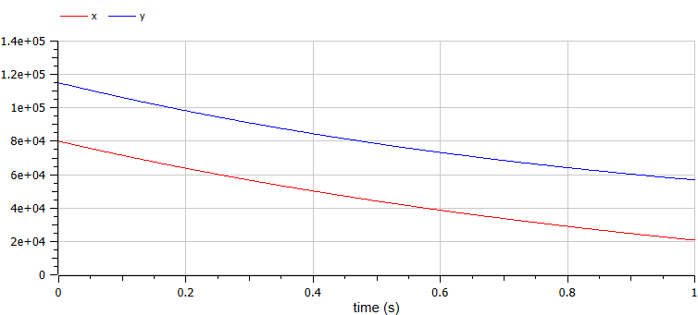
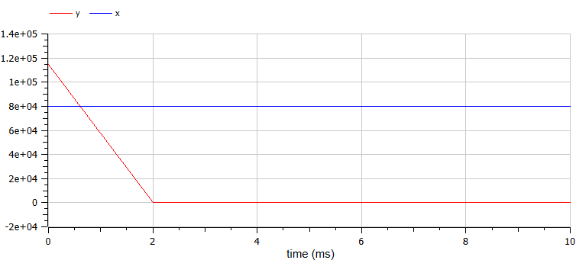
Выполнение лабораторной работы
Построение траектории
Построение траектории
Построение траектории
Необходимая теория
Модель боевых действий между регулярными войсками описывается следующим образом:
$\frac{dx}{dt}=−a\left(t\right)x\left(t\right)−b\left(t\right)y\left(t\right)+P\left(t\right)$
$\frac{dy}{dt}=−c\left(t\right)x\left(t\right)−h\left(t\right)y\left(t\right)+Q\left(t\right)$ (1)
Потери, не связанные с боевыми действиями, описывают члены a(t)x(t) и h(t)y(t), члены b(t)y(t) и c(t)x(t) отражают потери на поле боя. Коэффициенты b(t) и c(t) указывают на эффективность боевых действий со стороны у и х соответственно, a(t), h(t) - величины, характеризующие степень влияния различных факторов на потери. Функции P(t), Q(t) учитывают возможность подхода подкрепления к войскам Х и У в течение одного дня.
Вывод уравнения
$\frac{dx}{dt}=−a\left(t\right)x\left(t\right)−b\left(t\right)y\left(t\right)+P\left(t\right)$
$\frac{dy}{dt}=−c\left(t\right)x\left(t\right)y\left(t\right)−h\left(t\right)y\left(t\right)+Q\left(t\right)$ (2)
В этой системе все величины имею тот же смысл, что и в системе (1).
Моделирование
using Plots using DifferentialEquations #начальные условия x0 = 80000 #численность первой армии y0 = 115000 #численность второй армии a = 0.3 #константа, характеризующая степень влияния различных факторов на потери b = 0.56 #эффективность боевых действий армии у c = 0.68 #эффективность боевых действий армии х h = 0.33 #константа, характеризующая степень влияния различных факторов на потери function P(t) sin(t+10) end function Q(t) cos(t+10) end tspan=(0.0, 1)
Построение траектории
#Система дифференциальных уравнений function syst!(du,y,p,t) du[1] = -a*y[1]-b*y[2]+P(t) #изменение численности первой армии du[2] = -c*y[1]-h*y[2]+Q(t) #изменение численности второй армии end v0 = [x0,y0] #Вектор начальных условий #Решение системы problem = ODEProblem(syst!, v0, tspan, 0) y = solve(problem) u1=Vector{Float64}() u2=Vector{Float64}() for i in range(1, length(y.t)) push!(u1, y.u[i][1]) push!(u2, y.u[i][2]) end plot(y.t, u1, label = "X side", title = "Model") plot!(y.t, u2, label = "Y side", xlimit=[0, 1])
Построение траектории
рис 1. Модель военных действий между регулярными войсками в Julia
рис 2. Модель военных действий между регулярными войсками и партизанскими отрядами в Julia
рис 3. Модель военных действий между регулярными войсками в OpenModelica
рис 4. Модель военных действий между регулярными войсками и партизанскими отрядами в OpenModelica

Slide 6
Выводы
В результате выполнения данной лабораторной работы я познакомилась со средой OpenModelica, смогла построить математическую модель военных действий.

Slide 7
Список литературы
[https://esystem.rudn.ru/pluginfile.php/2289993/mod_resource/content/2/Лабораторная%20работа%20№%202.pdf]
[https://ru.wikipedia.org/wiki/Законы_Осипова_—_Ланчестера]

